Slide 1
Start

Slide 2
Zerlege die Zahl 5 !
Ergänze, was fehlt !

Slide 3
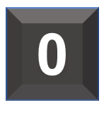

Slide 46
Rätsel

Slide 64
Prima!

Slide 67
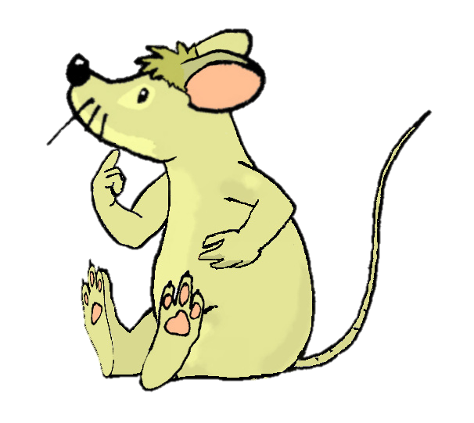

Slide 68
Ende

